Slide 1
EL CIELO CELESTIAL.
MATEO.5:12.
INTRODUCCIÓN:
Gozaos y alegraos, por que vuestro galardón es grande en los cielos.
Más allá hay un mundo sin pecado y sin tristezas terrenales.
Considerando este tema pensemos:
1. En los cielos aéreos: Donde las aves, las nubes flotan, la lluvia y las nubes de forman.
2. La expansión de los cielos: La región de las estrellas.
3. Los cielos de los cielos: El lugar donde mora Dios, el eterno paraíso de Dios, los Ángeles y los santos estarán eternamente.
Veamos sobre lo que es el cielo, la manera de llegar allá, quienes irán allá.

Slide 2

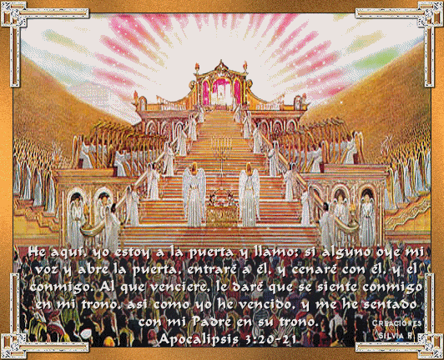
COMO LO DESCRIBE DIOS.
“ES UN LUGAR, ESTADO”.
Juan.14:1-3.
No se turbe vuestro corazón; creed en Dios, creed también en mí.
V.2.
En la casa de mi Padre hay muchas moradas; si no fuera así, os lo hubiera dicho; porque voy a preparar un lugar para vosotros.
V.3.

Slide 3
COMO LO DESCRIBE DIOS.
Y si me voy y preparo un lugar para vosotros, vendré otra vez y os tomaré conmigo; para que donde yo estoy, allí estéis también vosotros.
Cristo confortó a sus discípulos, diciendo:
“VOY PUES, A PREPARAR UN LUGAR PARA VOSOTROS Y VENDRE OTRA VEZ”.
De este texto y otros pasajes entendemos que el cielo no es solo una condición, sino un lugar, la morada eterna de Dios.

Slide 4
COMO LO DESCRIBE DIOS.
donde Dios Èl salvador mora, y donde los santos y los ángeles estarán eternamente con Èl.
Isaías.57:15.
Porque así dice el Alto y Sublime que vive para siempre, cuyo nombre es Santo: Habito en lo alto y santo, y también con el contrito y humilde de espíritu, para vivificar el espíritu de los humildes y para vivificar el corazón de los contritos.

Slide 5
COMO LO DESCRIBE DIOS.
Isaias.6:1.
En el año de la muerte del rey Uzías vi yo al Señor sentado sobre un trono alto y sublime, y la orla de su manto llenaba el templo.
Él nos da el pensamiento adicional que de todos los lugares el cielo es la:
“ALTURA Y LA SANTIDAD”.
Alto por que esta encima de todos los lugares, Santo por que esta habitado solo por los seres celestiales, y el pecado nunca entrará allá.

Slide 6
COMO LO DESCRIBE DIOS.
El serafín clamo “Santo, Santo, Santo” Jehová de los ejércitos.
Isaías.6:3.
Y el uno al otro daba voces, diciendo: Santo, Santo, Santo, es el SEÑOR de los ejércitos, llena está toda la tierra de su gloria.
A los que esperan estar eternamente en los cielos el mandamiento es:
“SED SANTOS”
I Pedro.1:16.

Slide 7
COMO LO DESCRIBE DIOS.
porque escrito está: SED SANTOS, PORQUE YO SOY SANTO.
Nada profano será permitido allá, por que:
Apocalipsis.21:27.
“No entrará en ella ninguna cosa inmunda, o que hace abominación y mentira, sino solamente los que están inscrito en el libro de la vida del cordero”.
Hebreos.12:14.

Slide 8
COMO LO DESCRIBE DIOS.
Sin la paz y la santidad nadie vera al Señor.
“ES UNA PATRIA MEJOR”.
Hebreos.11:16.
Pero en realidad, anhelan una patria mejor, es decir, celestial. Por lo cual, Dios no se avergüenza de ser llamado Dios de ellos, pues les ha preparado una ciudad.
Para mucha gente este mundo es lo mejor.
Se adhieren a el, como si nunca va a terminar.

Slide 9
COMO LO DESCRIBE DIOS.
I Juan.2:15-17.
No améis al mundo ni las cosas que están en el mundo. Si alguno ama al mundo, el amor del Padre no está en él.
V.16.
Porque todo lo que hay en el mundo, la pasión de la carne, la pasión de los ojos y la arrogancia de la vida, no proviene del Padre, sino del mundo.
V.17.

Slide 10
COMO LO DESCRIBE DIOS.
Y el mundo pasa, y también sus pasiones, pero el que hace la voluntad de Dios permanece para siempre.
Allá están seguros, duraran y estarán preservados eternamente.
Mateo.6:20.
sino acumulaos tesoros en el cielo, donde ni la polilla ni la herrumbre destruyen, y donde ladrones no penetran ni roban;
II Timoteo.1:12.

Slide 11
COMO LO DESCRIBE DIOS.
Por lo cual también sufro estas cosas, pero no me avergüenzo; porque yo sé en quién he creído, y estoy convencido de que es poderoso para guardar mi depósito hasta aquel día.
Aquí los malvados nos molestan, nos cansamos y fatigamos: “Allá en esta patria celestial no”.
Aquí toda carne, es como hierba se seca, allá viviremos para siempre.

Slide 12
COMO LO DESCRIBE DIOS.
I Pedro.1:24.
Porque: TODA CARNE ES COMO LA HIERBA, Y TODA SU GLORIA COMO LA FLOR DE LA HIERBA. SECASE LA HIERBA, CAESE LA FLOR,
I Corintios.15:54.
Pero cuando esto corruptible se haya vestido de incorrupción, y esto mortal se haya vestido de inmortalidad, entonces se cumplirá la palabra que está escrita: DEVORADA HA SIDO LA MUERTE en victoria.

Slide 13
COMO LO DESCRIBE DIOS.
Apocalipsis.21:4.
El enjugará toda lágrima de sus ojos, y ya no habrá muerte, ni habrá más duelo, ni clamor, ni dolor, porque las primeras cosas han pasado.
Aquí tenemos tristezas, enfermedades, dolores, frustraciones, lagrimas.
En el cielo no habrá enfermedad, ni dolor y toda lagrima será enjuagada eternamente.

Slide 14
COMO LO DESCRIBE DIOS.
Ya no habrá nada que nos vaya a causar lagrimas, por que la muerte ya no.
Es más, y el duelo asociado con la muerte y con el llanto, y el dolor se han desvanecido, hay paz y gloria.
Aquí los pobres son oprimidos, a algunos que son sinceros se les engaña, y el asesinado, las guerras, el orgullo, la corrupción están por todos lados; allá tales cosas no se conocerán.

Slide 15
COMO LO DESCRIBE DIOS.
Apocalipsis.7:16-17.
Ya no tendrán hambre ni sed, ni el sol los abatirá, ni calor alguno,
pues el Cordero en medio del trono los pastoreará y los guiará a manantiales de aguas de vida, y Dios enjugará toda lágrima de sus ojos.
Apocalipsis.21:22.
Y no vi en ella templo alguno, porque su templo es el Señor, el Dios Todopoderoso, y el Cordero.

Slide 16
COMO LO DESCRIBE DIOS.
“ES UN LUGAR DE MUCHAS MORADAS”.
Juan.14:2.
En la casa de mi Padre hay muchas moradas; si no fuera así, os lo hubiera dicho; porque voy a preparar un lugar para vosotros.
Mansiones como Dios hace provisiones bondadosas para el bienestar de su pueblo aquí.
Así hará para su pueblo en el mundo venidero la pregunta no es:

Slide 17
COMO LO DESCRIBE DIOS.
¿Ha preparado Dios una morada allá?
Sino:
¿Hemos hecho nosotros preparaciones necesarias que estemos tan gozosos como para ocuparlo cuando él Señor haga la última llamada?
“ES UN LUGAR DE VERDADERA PUREZA”.
El pecado no será admitido allá, por que.
Apocalipsis.22:15.

Slide 18
COMO LO DESCRIBE DIOS.
“Los perros estarán fuera, hechiceros, los fornicarios, los homicidas, los idólatras y todo aquel que ama y hace mentira”.
Los cobardes e incrédulos, los abominables.
Apocalipsis.21:8.
Pero los cobardes, incrédulos, abominables, asesinos, inmorales, hechiceros, idólatras y todos los mentirosos tendrán su herencia en el lago que arde con fuego y azufre, que es la muerte segunda.

Slide 19
COMO LO DESCRIBE DIOS.
¡Que buen lugar sería el mundo si todas estas cosas estuvieran excluidas!.
¿Y quien puede comprender la profundidad de la santidad y pureza del cielo?
Donde las almas redimidas de Dios estarán fuera de la vista y del alcance de todo peligro.
Trasladados para siempre de la corrupción y disolución del Diablo y sus huestes.

Slide 20

¿COMO LLEGAR ALLÁ?.
Es fácil si tomamos el camino de Dios; imposible si tomamos el nuestro, lo alcanzamos:
“POR EL CAMINO DE LA CRUZ”.
En otras palabras, es por medio de Jesucristo. “LA PUERTA”.
Juan.10:1, 9.
En verdad, en verdad os digo: el que no entra por la puerta en el redil de las ovejas, sino que sube por otra parte, ése es ladrón y salteador.
V.9.

Slide 21
¿COMO LLEGAR ALLÁ?.
Yo soy la puerta; si alguno entra por mí, será salvo; y entrará y saldrá y hallará pasto.
Que cualquiera puede entrar y ninguno puede hallar entrada por otra vía.
Hechos.4:12.
Y en ningún otro hay salvación, porque no hay otro nombre bajo el cielo dado a los hombres, en el cual podamos ser salvos.
Cuando Felipe hizo la pregunta.

Slide 22
¿COMO LLEGAR ALLÁ?.
¿Cómo pues podemos saber el camino?.
Jesús le respondió prontamente.
Juan.14:6.
“YO SOY EL CAMINO LA VERDAD Y LA VIDA, NADIE VIENE AL PADRE, SINO POR MÍ”.
Él es el camino a Dios y él único camino.
“POR EL CAMINO DE LA OBEDIENCIA”.
Jesús refirió a los niños como tipo de los que son aptos para entrar en el reino de los cielos.

Slide 23
¿COMO LLEGAR ALLÁ?.
Mateo.18:1-3.
En aquel momento se acercaron los discípulos a Jesús, diciendo: ¿Quién es, entonces, el mayor en el reino de los cielos?
V.2.
Y El, llamando a un niño, lo puso en medio de ellos,
V.3.
y dijo: En verdad os digo que, si no os convertís y os hacéis como niños, no entraréis en el reino de los cielos.

Slide 24
¿COMO LLEGAR ALLÁ?.
Debemos ser humildes como los niños sin malicia.
I Corintios.14:20.
Hermanos, no seáis niños en la manera de pensar; más bien, sed niños en la malicia, pero en la manera de pensar sed maduros.
Romanos.16:19.
Porque la noticia de vuestra obediencia se ha extendido a todos; por tanto, me regocijo por vosotros, pero quiero que seáis sabios para lo bueno e inocentes para lo malo.

Slide 25
¿COMO LLEGAR ALLÁ?.
“POR EL NUEVO NACIMIENTO”.
Juan.3:3-5.
Respondió Jesús y le dijo: En verdad, en verdad te digo que el que no nace de nuevo no puede ver el reino de Dios.
V.4.
Nicodemo le dijo*: ¿Cómo puede un hombre nacer siendo ya viejo? ¿Acaso puede entrar por segunda vez en el vientre de su madre y nacer?

Slide 26
¿COMO LLEGAR ALLÁ?.
V.5.
Jesús respondió: En verdad, en verdad te digo que el que no nace de agua y del Espíritu no puede entrar en el reino de Dios.
“POR EL CAMINO DE LA PUERTA ESTRECHA”.
Mateo.7:13-14.
Entrad por la puerta estrecha, porque ancha es la puerta y amplia es la senda que lleva a la perdición, y muchos son los que entran por ella.

Slide 27
¿COMO LLEGAR ALLÁ?.
V.14.
Porque estrecha es la puerta y angosta la senda que lleva a la vida, y pocos son los que la hallan.
Cristo nos amonesta:
“Entrad por la puerta estrecha;
Estrecha es la puerta, y angosto el camino que lleva a la vida”.
La figura de los dos caminos tuvo siempre entre los Judíos por que Dios siempre les advirtió.
Deuteronomio.30:19.

Slide 28
¿COMO LLEGAR ALLÁ?.
Al cielo y a la tierra pongo hoy como testigos contra vosotros de que he puesto ante ti la vida y la muerte, la bendición y la maldición. Escoge, pues, la vida para que vivas, tú y tu descendencia,
Jeremias.21:8.
Y dirás a este pueblo: "Así dice el SEÑOR: 'He aquí, pongo delante de vosotros el camino de la vida y el camino de la muerte.

Slide 29
¿COMO LLEGAR ALLÁ?.
El camino que lleva a la vida, involucra angostura, y aflicciones.
Lucas.13:24.
Esforzaos por entrar por la puerta estrecha, porque os digo que muchos tratarán de entrar y no podrán.
“Esforzaos a entrar por la puerta angosta”.
Cristo advierte a sus discípulos contra la enseñanza de los falsos profetas quienes engañarán a muchos a viajar por el camino espacioso.

Slide 30
¿COMO LLEGAR ALLÁ?.
Donde pueden llevar consigo.
El orgullo.
La lujuria.
Codicia.
Diversiones.
Carnales.
Falsedad
Egoísmo y cosas semejantes a estas.
Porque es lo que agrada y atrae a la gente del mundo.

Slide 31
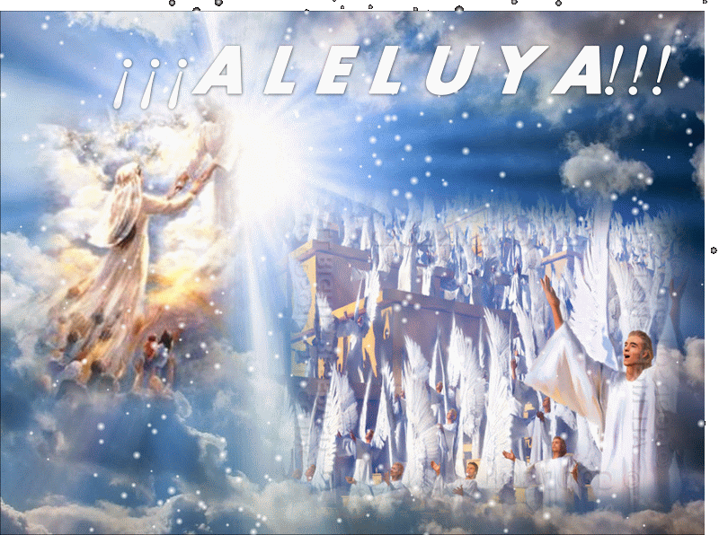
¿QUIÉNES ESTARÁN ALLÍ?.
Primeramente, Dios, él Padre, Jesucristo, y el Espíritu Santo.
Los ángeles.
Todos los fieles del A.T. como Abel, Enoc, Noé, Abraham, Isaac, Jacob, José, Moisés, Rahab la ramera, Job, David y muchos más. Heb.11.
Todos los fieles del N.T. como los apóstoles Pablo, Pedro, Juan, Jacobo, fieles como Esteban y todos los que sean fieles al Señor.
Apocalipsis.2:10.

Slide 32
¿QUIÉNES ESTARÁN ALLÍ?.
'No temas lo que estás por sufrir. He aquí, el diablo echará a algunos de vosotros en la cárcel para que seáis probados, y tendréis tribulación por diez días. Sé fiel hasta la muerte, y yo te daré la corona de la vida.
Tenemos una corona.
II Timoteo.4:8.
En el futuro me está reservada la corona de justicia que el Señor, el Juez justo, me entregará en aquel día; y no sólo a mí, sino también a todos los que aman su venida.

Slide 33
¿QUIÉNES ESTARÁN ALLÍ?.
Siendo fieles podemos llegar a alcanzar la recompensa que Dios nos tiene preparada en los cielos.
El cielo nos espera con todos los fieles y ver a Dios.
I Juan.3:2.
Amados, ahora somos hijos de Dios y aún no se ha manifestado lo que habremos de ser. Pero sabemos que cuando Cristo se manifieste, seremos semejantes a Él, porque lo veremos como Él es.

Slide 34
CONCLUSIÓN:
El cielo es una morada donde todos podemos estar si somos fieles a Dios.
Es un lugar de santidad, de bendiciones, sin dolor, sin lagrimas, sin muerte, sin pecado.
Los que lleguemos allá estaremos con:
Dios Padre.
Dios Hijo.
Dios El Espíritu Santo.
Con los ángeles.
Con todos los fieles del Antiguo Testamento.
Y el Nuevo Testamento.
Tenemos una morada en los cielos no la perdamos.

Slide 35

DIOS LOS BENDIGA A TODOS.

